Slide 1
Impara a distinguere il vero dal falso

Slide 2
Obiettivi
Capire cos'è il pishing
Riconoscere i tentativi di frode
Affrontare Sconosciuti in rete

Slide 3
Il PISHING

Slide 4
PISHING
Fishing

Slide 5
Il Phishing
Truffa per rubare password, credenziali o informazioni rilevanti

Slide 6
Il Phishing
Link per verificare account personali al fine di rafforzare la sicurezza o in cambio di benefici o servizi gratuiti

Slide 7
Il phishing
Ottenere l'accesso da remoto

Slide 8
Il Phishing
Mail
Catene
Link

Slide 9
Il Phishing
Per questo motivo è importantissimo prestare sempre la massima attenzione al controllo dei propri account sul web e attivare nella casella di posta i filtri antispam

Slide 10
Attenzione!
Bisogna sempre verificare con attenzione un messaggio che offre in modalità completamente gratuita qualcosa che ha un valore economico oggettivo

Slide 11
Attenzione!
E i social?

Slide 12
Il Phishing
Banche, enti pubblici, aziende e grandi catene di vendita non richiedono informazioni personali attraverso email, sms, social media o chat

Slide 13
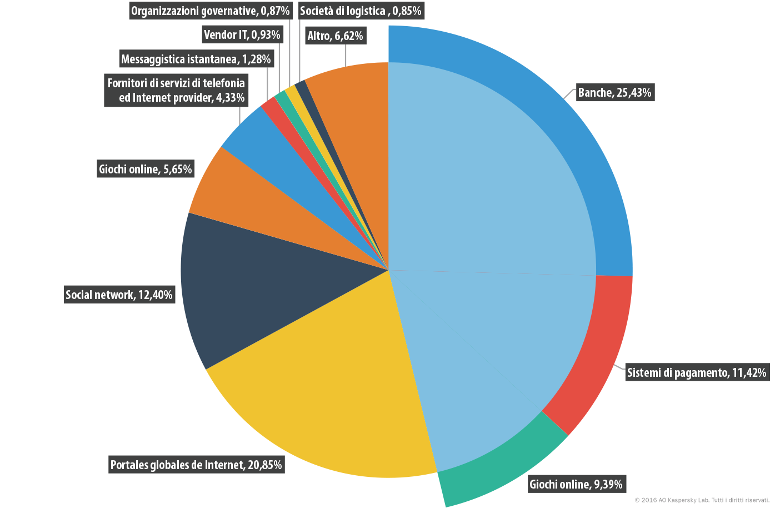

Slide 14
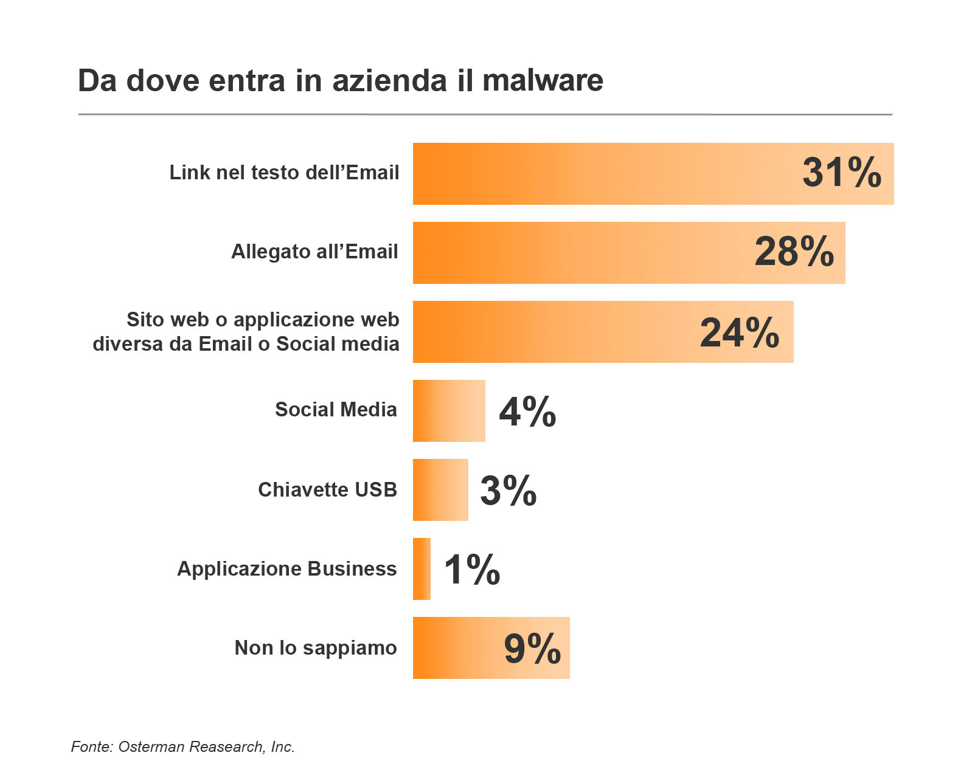

Slide 15
Riconoscere i tentativi di frode

Slide 16

Nell'email o in chat ti viene offerto qualcosa gratuitamente?

Slide 17
Ti vengono richieste informazioni personali?

Slide 18
Si tratta di una catena o di qualcosa che le assomiglia?

Slide 19
Contiene porzioni di testo scritte in piccolo?

Slide 20
Caso 1
Uno di voi riceve questo messaggio sul cellulare in merito ad una notissima marca di abbigliamento "Buono di 150€. Ricevi un coupon di Adidas del valore di 150€ clicca su adidas.coupongratis.com. Io l'ho appena preso, sbrigati non perdere tempo! :D" Lo gira a tutta la classe e anche a te, pensando di fare una cosa gradita

Slide 21
Cosa le consigliereste di fare?
Ignorare il messaggio e non cliccare
Cliccare per capire di cosa si tratta
Inviarlo a quante più amiche possibili
Diffidare in futuro di questo tipo di messaggi e cancellarlo senza cliccare sul link
Informare tutta la classe delle truffe che si nascondono dietro questo tipo di messaggi

Slide 22
Prestare attenzione
Indirizzo email associato al messaggio/commento

Slide 23
Prestare attenzione
Il link contiene un dominio molto simile ma non completamente uguale a quello reale (ad esempio www.gooogle.it al posto di www.google.it)

Slide 24
Prestare attenzione
Il messaggio contenuto è in inglese o in un'altra lingua diversa dall’italiano

Slide 25
Prestare attenzione
L'allegato contiene una doppia estensione: nome.pdf.exe, o un'estensione strana come .pif e cliccandovi due volte si esegue invece un file malevolo

Slide 26
Esempio
Immaginiamo una ipotetica piattaforma di musica in streaming, il cui dominio Internet (inesistente e ideato solo ai fini del game) è teenmusic.it.
Tutti gli indirizzi web (URL) e gli indirizzi email che troveremo nelle email provenienti da questa piattaforma dovranno essere quindi del tipo: teenmusic.it/login, xyz.teenmusic.it, xyz@teenmusic.it

Slide 27
Esempio tentativi di frode
1db3w0assistenza@teen-music.com

Slide 28
Esempi tentativi frode
http://online.da.teenmusic.da-it.update.com

Slide 29
Esempi tentativi frode
https://titolari.teenmusic.it/server.pt

Slide 30
Esempi tentativi frode
http://kolems.cz/teenmusic.it/st.php

Slide 31
Esempi tentativi frode
http://login.teenmusic.access.it

Slide 32
Esempi tentativi frode
assistenza@teenmusic.ru

Slide 33
Esempi tentativi frode
http://80.574.215.39.teenmusic-italia.it

Slide 34
Esempi tentativi frode
noreply@teenmusic.it

Slide 35
Esempi tentativi frode
www.teenmusic.com.personal.login.it

Slide 36
Riesci a distinguere quelli veri da quelli falsi?
1db3w0assistenza@teen-music.com
http://online.da.teenmusic.da-it.upadate.com
https://titolari.teenmusic.it/portal/server.pt
http://kolemsveta.cz/www.teenmusic.it/index.php
http://login.teenmusic.access.it
assistenza@teenmusic.ru
http://80.574.215.39.teenmusic-italia.it
noreply@teenmusic.it
www.teenmusic.com.personal.login

Slide 37
Caso 1
Simona è in ufficio da suo padre e sta usando il suo pc. Controlla la posta e riceve un'email apparentemente inviata dalla sua piattaforma di streaming musicale (legale) preferita, che le promette due mesi di abbonamento gratuito, ma le chiede di scaricare un file allegato da compilare e inoltrare al mittente con i suoi dati.

Slide 38
Caso 1
Simona scarica l'allegato e improvvisamente il computer comincia a non rispondere più ai suoi comandi e le si apre una finestra che richiede l'inserimento di una password per sbloccarlo e poter continuare a usare il pc e accedere ai dati e ai file. La password si può ottenere effettuando il pagamento di 500 euro. Simona è terrorizzata, è il pc che suo padre usa per lavorare e su cui ha tantissimo materiale riservato

Slide 39
Cosa avrebbe potuto fare Simona?
Controllare l'indirizzo email del mittente
Controllare se l’allegato ha un'estensione immediatamente eseguibile (es. .exe, .bat o ancora .msi)
Contattare la polizia postale
Spegnere il PC nella speranza che si resetti
Staccare la corrente elettrica e non accendere il PC per 7 giorni consecutivi
Scaricare un Antivirus

Slide 40
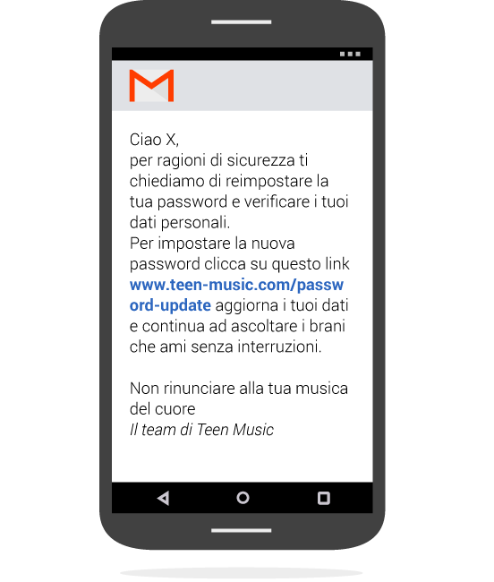
Caso 2
Lorenzo è registrato sulla popolare piattaforma di musica in streaming, www.teenmusic.it. Il rinnovo è automatico e per questo utilizza una carta prepagata ricaricabile che suo padre ha attivato per lui e che ha registrato sul sito. Lorenzo riceve un'email inviata dal centro clienti della piattaforma in cui gli viene richiesto di aggiornare i dati personali (vedi immagine)

Slide 41
Caso 2
Il mittente è noreply@teen-music.it . Clicca su un link nel corpo della mail, ma si accorge che non finisce sulla solita pagina della piattaforma di musica, ma su una pagina che un po' le assomiglia e comunque ha il logo e i colori di quella di Teen Music. Gli viene chiesto di aggiornare i suoi dati e di reimpostare la password per motivi di sicurezza, chiedendogli però di inserire la password corrente unitamente al Codice Utente. La cosa lo insospettisce e si ferma.

Slide 42

Ha fatto bene?

Slide 43
Se cadete vittima di pishing
Non disperate, può capitare a tutti
Parlarne subito con i genitori o con un adulto di cui ci si fida
Cambiare le password degli account dove ci sono dati sensibili
Avvisare i contatti
In caso di dubbio, chiedere supporto al Telefono Azzurro

Slide 44
Sconosciuti in rete

Slide 45
Sconosciuti in rete
A volte le persone fingono di essere qualcun altro online, in alcuni casi per fare degli scherzi, in altri allo scopo di rubare informazioni personali
Fortunatamente, ci sono degli elementi a cui prestare attenzione per verificare l'identità delle persone che ci contattano e identificare potenziali truffatori

Slide 46
L'immagine del profilo è reale e se reale è sfocata?

Slide 47

Sul profilo ci sono informazioni personali dettagliate?

Slide 48
Da quanto tempo esiste questo account?

Slide 49

Caso 1
In chat ti scrive qualcuno che non conosci: "Ti ho visto nei corridoi di scuola oggi. 6 adorabile! Qual è il tuo indirizzo? Potrei venire da te x fare 2 chiacchiere."

Slide 50
Cosa è più opportuno fare?
Ignorare il messaggio
Bloccare questa persona
Avviare comunque la conversazione con un "Chi sei?"
"Vivo al numero 24 di via Roma, chi sei?"

Slide 51
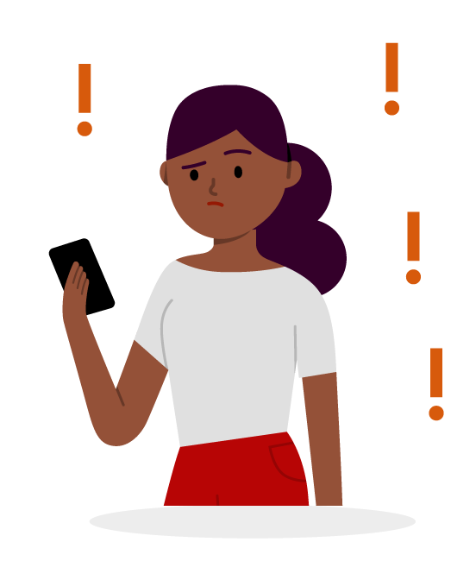
Caso 2
Ricevi un messaggio da parte di qualcuno che non segui. "Ehi! Adoro i tuoi post, sei troppo divertente! Dammi il tuo numero di telefono, così possiamo parlare un po' e conoscerci meglio"

Slide 52
Cosa gli consigliereste di fare?
Di ignorare il messaggio
Di bloccare il contatto
Di rispondere "Ciao, ci conosciamo?" o "Dove ci siamo conosciuti?"
Di scrivergli "Grazie! Il mio numero è..."

Slide 53

Prestare attenzione

Slide 54

https://phishingquiz.withgoogle.com/

